Slide 1
Ордена – почётные награды за воинские отличия и заслуги в бою и военной службе
Преподаватель - организатор ОБЖ
Аношкин Анатолий Федорович

Slide 2
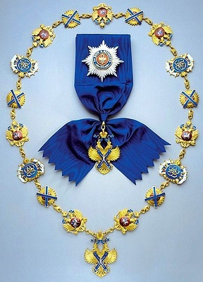
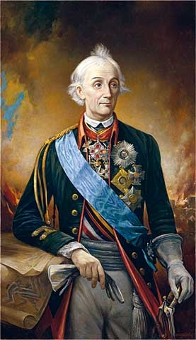
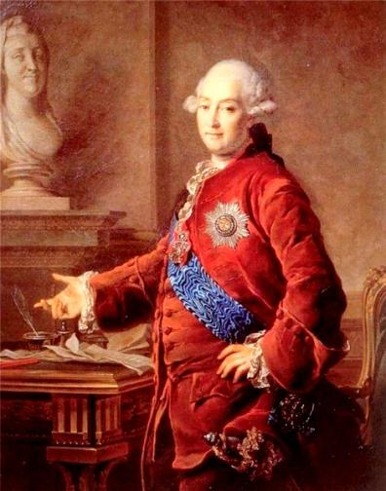
Орден Святого Андрея Первозванного
Граф Пётр Александрович Румянцев-Задунайский.
Звание генерал-фельдмаршала присвоено в 1770 году
Суворов Александр Васильевич Российский полководец, генералиссимус (1799)

Slide 3
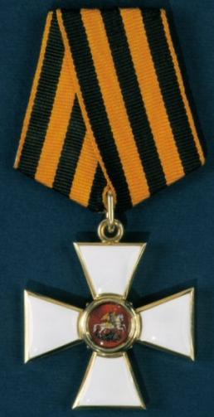
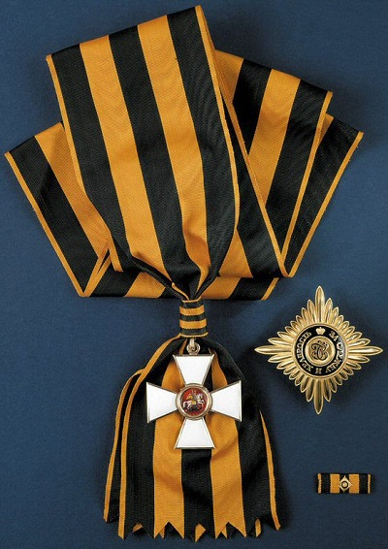
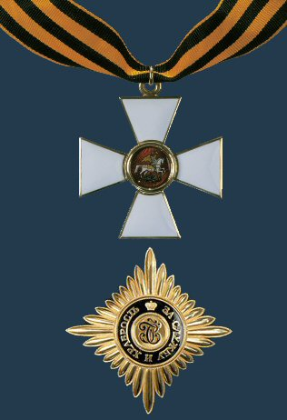
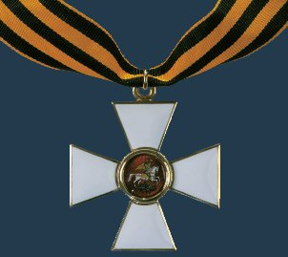
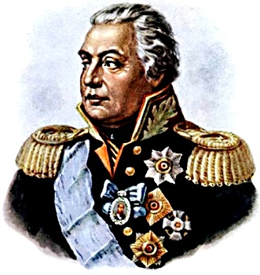
Императорский Военный орден святого великомученика и Победоносца Георгия.
I степени
IV степени
II степени
III степени
Генерал-фельдмаршал
М. И. Кутузов, полный кавалер Ордена
Св. Георгия.

Slide 4
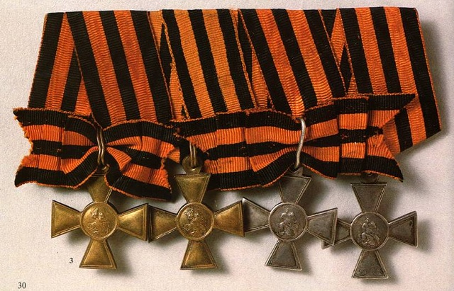
Солдатский Георгиевский крест

Slide 5
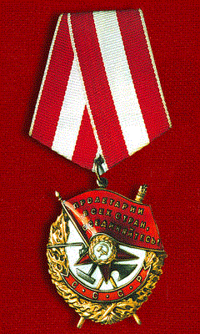
1918год.
Учреждён орден Красного Знамени

Slide 6
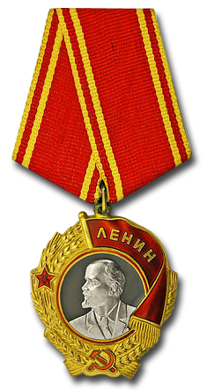
6 апреля 1930год.
Учреждён
орден Ленина

Slide 7
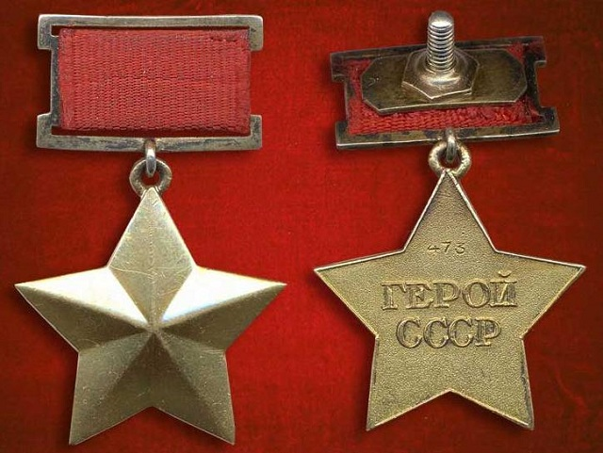
Апрель 1934год, было учреждено звание
Герой Советского Союза

Slide 8
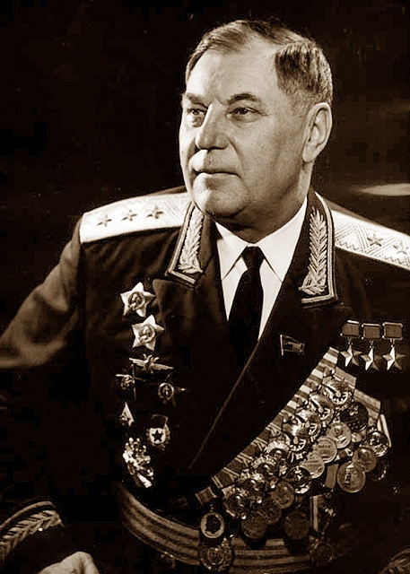
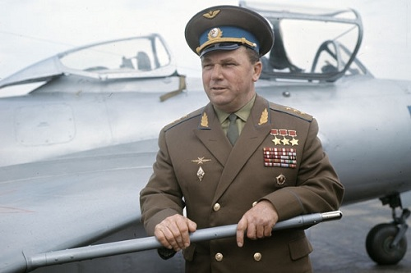
В годы Великой Отечественной войны многие получили звание Героя Советского Союза.
А.И. Покрышкин трижды Герой Советского Союза.
И.Н. Кожедуб трижды Герой Советского Союза

Slide 9
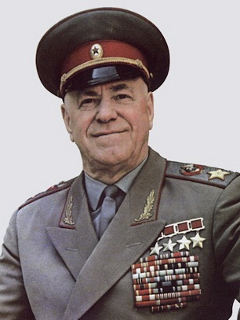
Маршал Советского Союза Г.К. Жуков удостоен высокого звания
Героя Советского Союза четырежды.

Slide 10
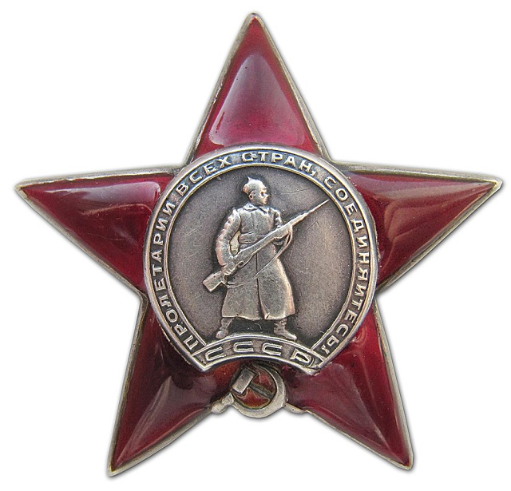
Орден
Красной Звезды.
Орденом награждались за большие заслуги в деле обороны СССР как военное, так и в мирное время.

Slide 11
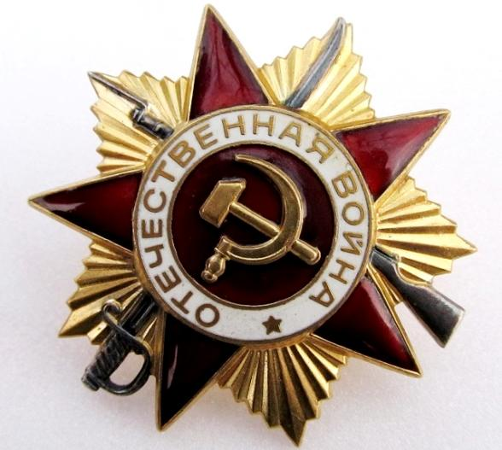
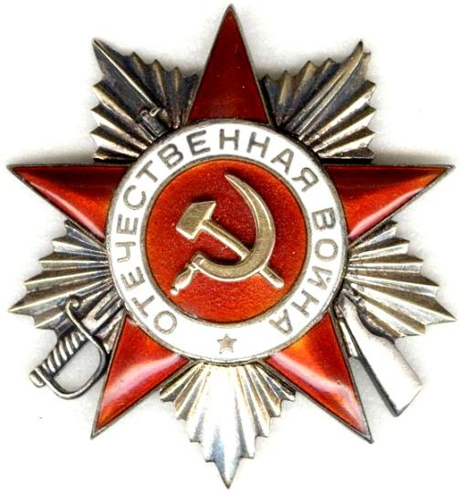
Май 1942год. Учреждён орден
Отечественной войны 1-й и 2-й степени.
Орден
Отечественной войны 2-й степени.
Орден
Отечественной войны 1-й степени.

Slide 12
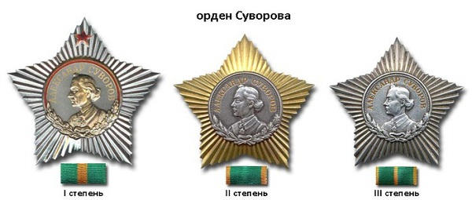
Июль 1942год. Учреждён орден Суворова трех степеней.

Slide 13
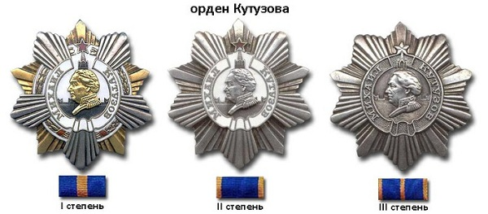
Июль 1942год. Учреждён орден Кутузова трех степеней.

Slide 14
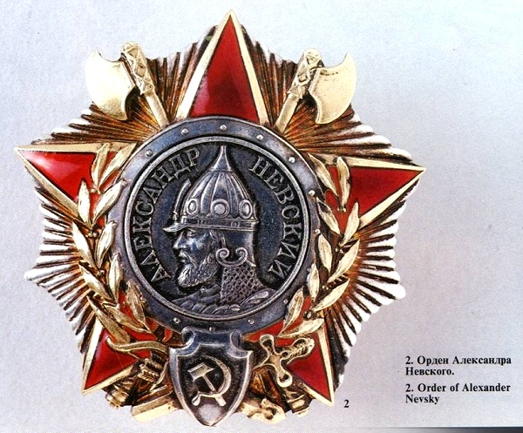
Июль 1942год. Учреждён орден Александра Невского.

Slide 15
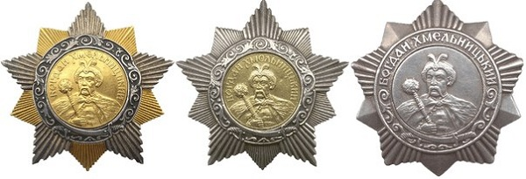
Октябрь 1943год. Учреждён орден Богдана Хмельницкого трех степеней.
1 степень – награждались командующие фронтами, армиями и партизанскими соединениями.
2 степень – для награждения командиров среднего звена
3 степень – для рядового состава и партизан

Slide 16
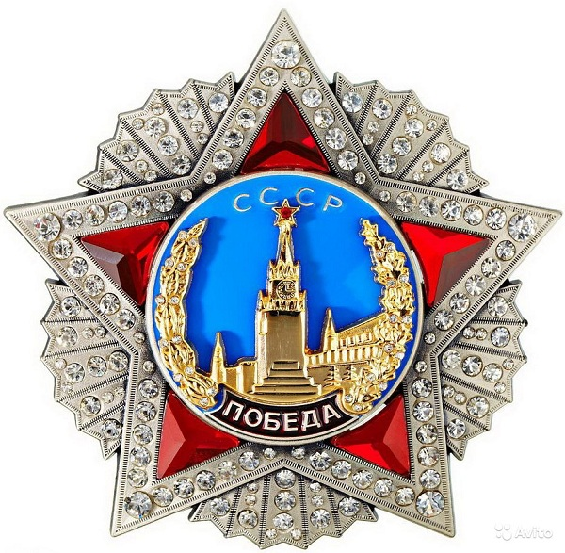
Орден Победы.
В ноябре 1943 года учреждён знак и статус ордена Победы – высшего военного ордена. Это самый дорогой наградной знак, он представляет собой платиновую звезду с рубиновыми лучами, окаймленными бриллиантами весом
16 карат.

Slide 17
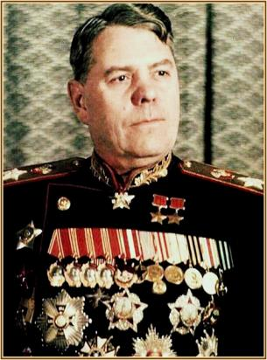
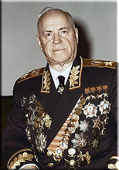
Всего этой наградой удостоены:
1. Маршал Советского Союза Г. К. Жуков (дважды) 2. Маршал Советского Союза А. М. Василевский (дважды) 3. Маршал Советского Союза И. В. Сталин (дважды) 4. Маршал Советского Союза И. С. Конев 5. Маршал Советского Союза К. К. Рокоссовский 6. Маршал Советского Союза Р. Я. Малиновский 7. Маршал Советского Союза Ф. И. Толбухин 8. Маршал Советского Союза Л. А. Говоров 9. Маршал Советского Союза С. К. Тимошенко 10. Генерал армии А. И. Антонов 11. Генерал армии США Дуайт Эйзенхауэр 12. Фельдмаршал сэр Бернард Монтгомери 13. Король Румынии Михай I Гогенцоллерн -
Зигмаринген 14. Маршал Польши Михал Роля-Жимерский 15. Маршал Советского Союза К. А. Мерецков 16. Маршал Югославии Иосип Броз Тито 17. Маршал Советского Союза Л. И. Брежнев
(лишён)
Первым орденом Победы были удостоены маршал Г.К. Жуков и А.М. Васильевский
Маршал Г.К. Жуков
Маршал
А.М. Васильевский

Slide 18
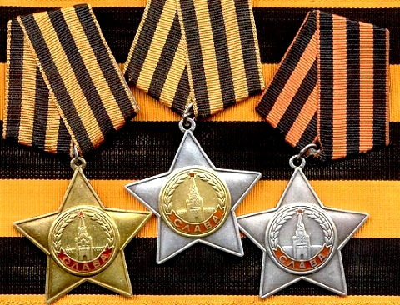
Ноябрь 1943г. Учреждён орден Славы трех степеней.
Лица, удостоенных всех трех степеней ордена, именовались полными кавалерами ордена Славы и в правах приравнивались к Героям Советского Союза.

Slide 19
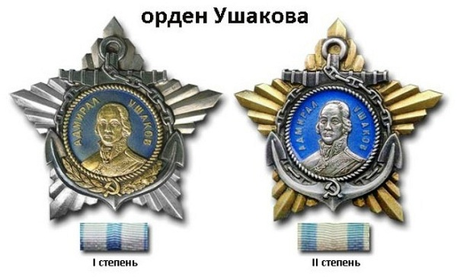
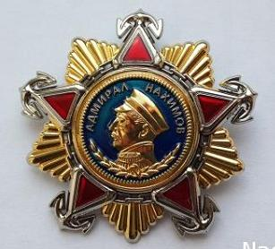
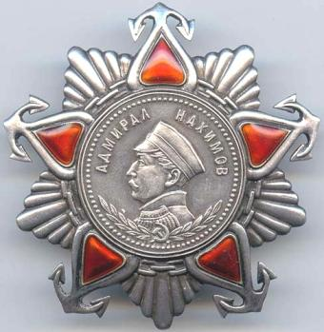
Март 1944г., были учреждены ордена Ушакова и Нахимова двух степеней.

Slide 20
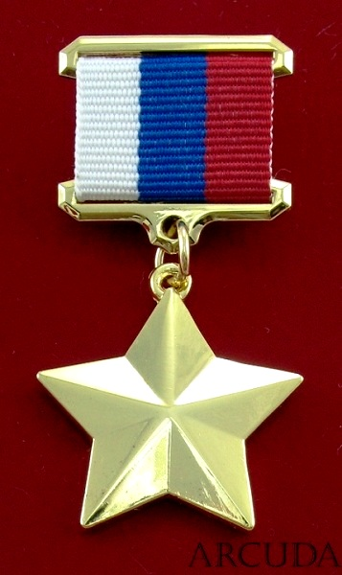
Март 1992года установлено звание Героя Российской Федерации

Slide 21
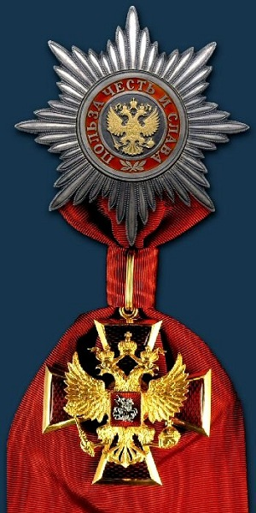
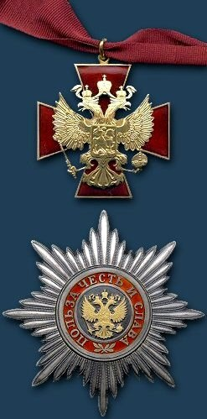
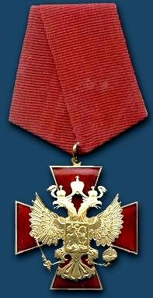
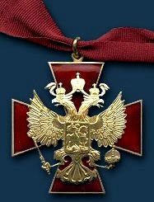
1994год. Орден За заслуги перед Отечеством
(четырех степеней)
1 степень
2 степень
3 степень
4 степень

Slide 22
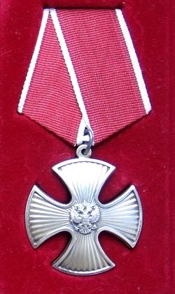
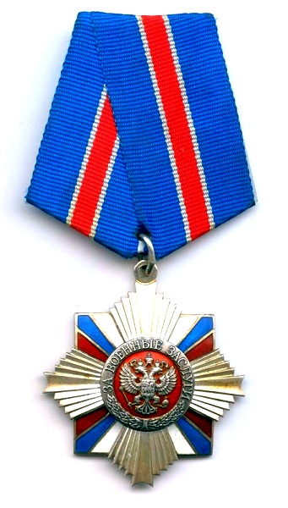
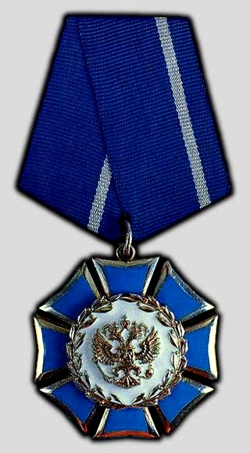
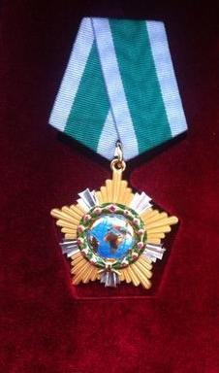
1994 год. Учреждены ордена:
«Мужества», «За военные заслуги», «Почёта» и «Дружбы»

Slide 23
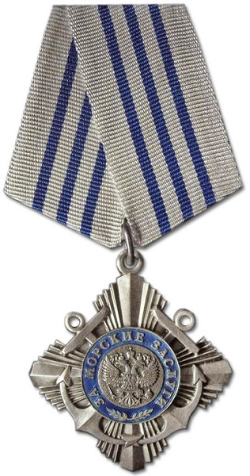
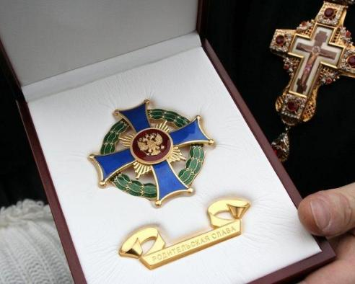
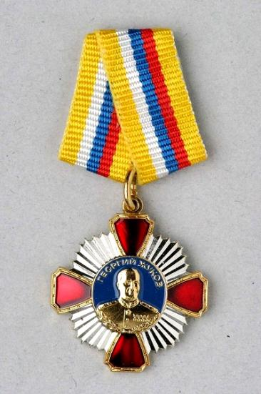
1995 год.
Орден « Жукова»
2008г. Орден «Родительская слава»
2002г. Орден
«За морские заслуги»

Slide 24
Интернет ресурс:
http://cdn4.img22.ria.ru/images/98219/76/982197650.jpg
http://86.img.avito.st/1280x960/1135872686.jpg
http://www.frontmedal.com/pictures/tovar/big/_dsc2857_1.jpg
http://www.bibliotekar.ru/rusOrden/17.files/image002.jpg
http://all-tanks.ru/sites/default/files/2476_1.gif
http://zonwar.ru/images/ordena_medali/ordena_SSSR/lenin.png
http://lezgi-yar.ru/_nw/23/88469334.jpg
http://encyclopedia.mil.ru/files/morf/general-polkovnik_aviacii.jpg
http://www.rg.ru/2014/02/04/letchik-site.html
http://www.warheroes.ru/content/images/heroes/Zukov1.jpg
http://ordenrf.ru/upload/nagrady/orden-krasnoy-zvezdy-2-a.jpg
http://s1.violity.com/files/2012/03/05/18/67366_1330966229.jpg
http://img-fotki.yandex.ru/get/6307/66496967.c/0_61e32_629d5021_XL.jpg
http://kartolog.ru/wp-content/uploads/2014/06/ordena_suvorova.jpg
http://img0.liveinternet.ru/images/attach/c/4/81/5/81005658_04_ordena_kutuzova.jpg
http://shkolazhizni.ru/img/content/i79/79961_or.jpg
http://cs303707.vk.me/v303707925/7370/JaQoO7osxp0.jpg
http://66.img.avito.st/1280x960/982310666.jpg
http://proxy12.media.online.ua/sssr/r3-9cf9727974/big50291064baa12.jpg
http://img0.liveinternet.ru/images/attach/c/4/81/369/81369566_02_ordena_ushakova.jpg
http://mondvor.narod.ru/ONahimB245.jpg
http://nacekomie.ru/forum/files/201408/46986_8b62d6f2c31e9d18c50df2164d1f11d5.jpg
rcuda.com/upload/iblock/dd4/IMG_0248.JPG
http://img1.liveinternet.ru/images/attach/c/2/74/75/74075305_1_sm.jpg
http://rudocs.exdat.com/data/27/26363/26363_html_230f202c.jpg
ic.academic.ru/pictures/wiki/files/79/Order_of_Honor.jpg
http://www.ampravda.ru/files/articles-2/48873/ohuki3r7bbgg.jpg

